Slide 1
〔資料1〕 「公的雇用創出」のこの間の流れ
リーマンショック08.9.16
年度 | １９９９ | ２０００ | ２００１ | ２００２ | ２００３ | ２００４ | 2005 | 2006 | 2007 | 2008 | 2009 | 2010 | 2011
完全失業率 | ４．７ | 4．7 | 5.0 | 5.4 | 5．3 | 4.7 | 4.4 | 4.1 | 3.9 | 4.0 | 5．2 | 4.9
完全失業者数 | ３１７ | ３２０ | ３４０ | ３５９ | ３５０ | ３１３ | ２９４ | ２７５ | ２５７ | ２６５ | ３４７ | ３４２
99.6
08.12
緊急雇用創出事業
(1500＋3000億円）
緊急地域雇用特別交付金(2000億円)
地域雇用創出特別
交付金（4500億円)
08.10
ふるさと雇用再生特別基金事業（2500億円）
99.6 からの2つの事業を「交付金事業」。現在実施され、2011年度末までの3事業を「基金事業」と略称。
09.12
重点分野雇用創造事業(1500億円）

Slide 2
〔資料2〕 「政府緊急雇用対策」の進捗状況(2000年9月時点)
施策 | 予算と雇用増の目標 | 実績 | 目標達成率
新規・成長分野雇用創出特別奨励金(1999.8～2000.8) | 約900億円 15万人 | 4,463人(2000年9月14日までの決定人員。支給申請は8,633人) | 決定人員の実績2.9％ 申請込み5.75％
緊急雇用創出特別奨励金(1999.1～2002.3） | 約600億円 20万人 | 2806人(2000年9月14日までの決定人員。支給申請は4,019人) | 決定人員の実績1.4％ 申請込み2.0％
人材移動特別助成金(1999.1～2001.3) | 約400億円 7万人 | 6077人(2000年8月までの支給決定。支給見込み10,316人） | 決定人員8.7％ 申請込み
緊急地域雇用特別交付金 | 約2000億円 30万人 | 1999年387億円73,164人 2000年見込み1,024億円155,000人 | 決定・見込み76.05％
大竹教授の評価
（「日本の構造的失業」大竹文雄 p.8）
●70万人の雇用増を掲げた1999年の緊急雇用対策の達成率は非常に低い。
●「新規・成長分野雇用創出特別奨励金」「緊急雇用創出特別奨励金」「人材移動特別助成
金」は雇用対策の新しい流れとして打ち出したものである。
●「地方自治体の事業以外の雇用対策は、ほとんど効果をあげていない」
・新規・成長分野雇用創出特別奨励金は新規・成長分野の事業主に対し、常用労働者として雇い入れた場合(前倒しも可)1人当たり70万円を支給する。30歳～60歳未満の非自発的失業者。00年5月に60歳未満に緩和され、職業訓練受講者、学卒未就職者が含められた。
・４５～60歳未満の非自発的失業者を常用労働者として雇い入れる事業主に1人当たり30万円の助成。地域失業率5.4％I以上に指定(00.9時点で沖縄、近畿、北海道)
・人材移動特別助成金は企業が出向を促進し、解雇を防ぐ目的の制度である。
Notes:
①まず、明らかいにされている事実を共通認識にする。厚労省当局に資料とともに総括を求める。「誰も責任をとらない」行政の在り方は批判する。「審議会」の在り方にも関係する。
②政策効果が期待できる「民間活力」－中小企業への助成、援助策は何か。下から要求する運動形態が重要である。

Slide 3
〔資料３〕 長期化する失業 09年の完全失業者－336万人 ・3か月以上の失業者－214万人 ・1年以上の失業者－95万人
求職活動
失業給付なしが８割弱
年 | ％ | 失業者 （万人) | 失業給 付受給
2009 |  | 336
2008 | 22.9 | 265 | 60.6万人
2005 | 21.4 | 294 | 62.8
2000 | 32.2 | 320 | 102.9
1995 | 39.6 | 210 | 83.1
1900 | 35.9 | 134 | 48.2
1985 | 40.3 | 156 | 62.8
1980 | 58.2 | 114 | 66.3
1975 | 87.0 | 100 | 87.0
1970 | 84.6 | 59 | 49.9
日経
（完全失業者に対する雇用保険の求職者給付(一般)の実人員の割合。「雇用保険事業年報」「労働力調査」から作成)
Notes:
①職安交渉で地域の雇用・失業情勢の特徴をウオッチする。系統的に。
・失業は長期化している。「空腹を満たす」対策は何かを迫る。
・失業給付なしに求職活動を強いられている失業者に職安に個別、具体的な対策を迫り、少しでも失業者を救済する。こんなバカなことはない。
・職安は国の雇用・失業政策（=勤労権を保障する）実施する出先機関である。たんなる職業紹介だけではない。所長との政策議論を求める。
・仕事を求める失業者とともに就職できるまで交渉する。職業病の認定闘争は交渉を繰り返し、認定までやる。同じ。
職安は生活、住居対策まで「相談にのる」ことになっている。

Slide 4
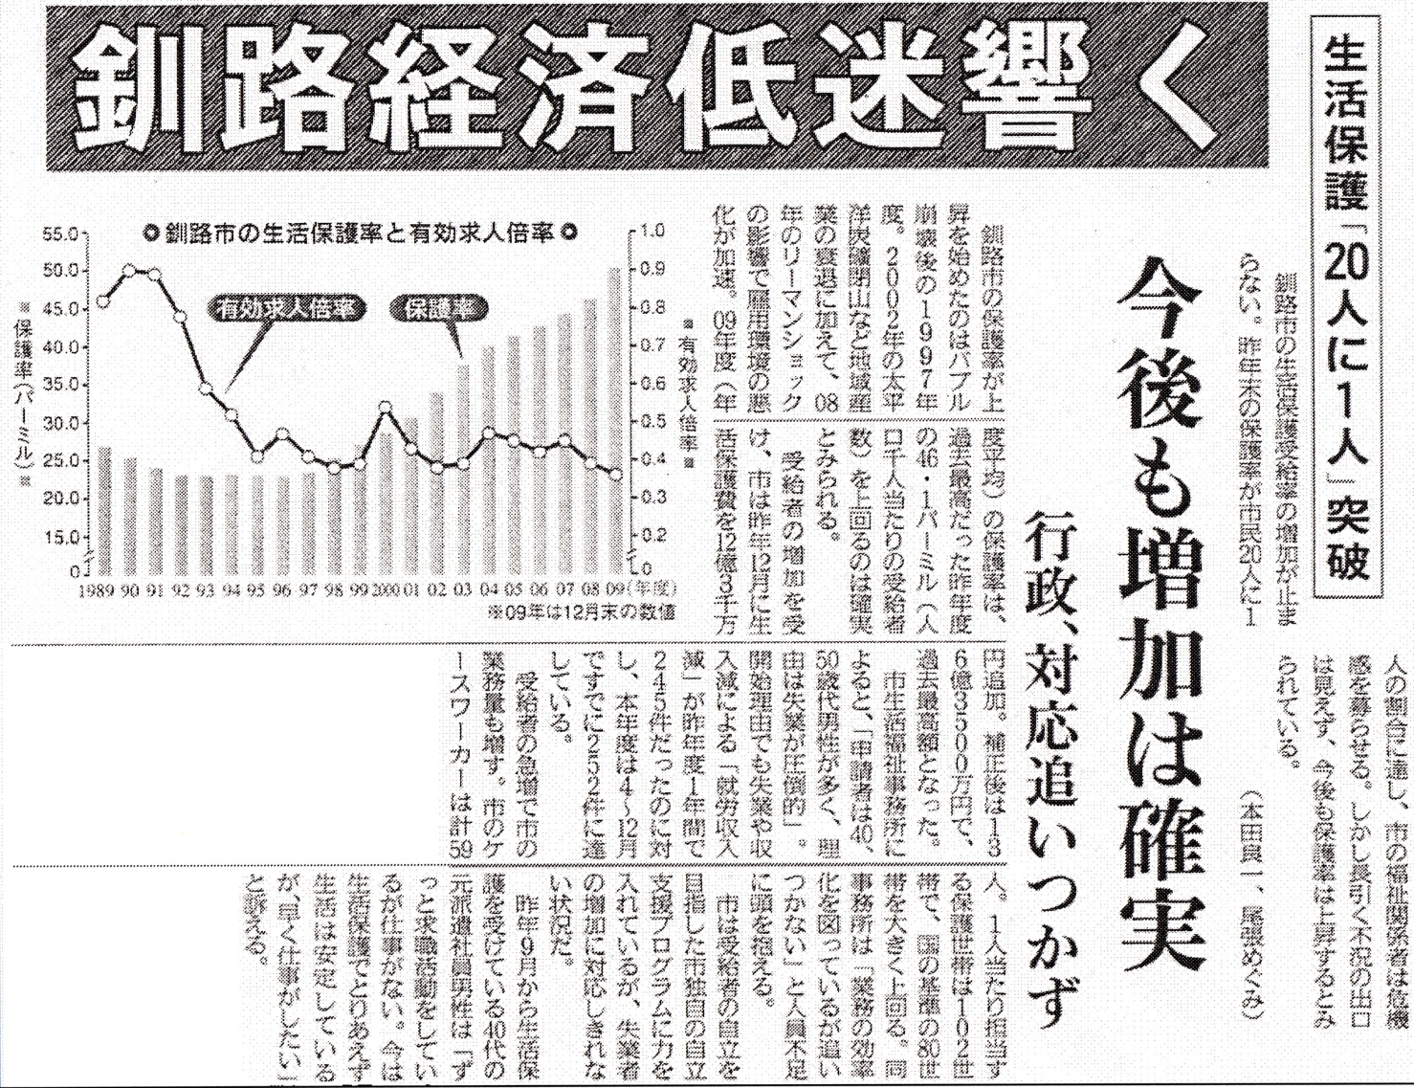
〔資料４〕失業者が生活保護
に流れ、財政を圧迫
釧路(人口18万人）－市民20人に1人
09年度保護率46.1パーミル
（1000人当たりの受給者数）
釧路市は09.12に生活保護費を12億3000万円追加。補正後は136億3500万円となった。
有効求人倍率0.38（１０．２）
母子家庭A子さん(小学生、未就学児）生活保護を申請し、児童扶養・児童手当を含め月21万円。１１～3月は月34,240円の冬季加算を含め、年間約270万円となる。社会保険、税負担がないので年収300万円の勤労者レベルとなる。
「申請者は40、50歳代男性が多く、理由は失業が圧倒的」(福祉事務所)
開始理由も「就労収入源」が昨年度1年間で二四五件だったのに対し、本年度は4～12月ですでに二五四件に達している。
市役所のあっせんで無料のパソコン教室に通い、ワードと電卓2級、エクセル3級の資格を取り、08.12建設会社に就職した。月13万円の給与。社会保険など引かれ、手取り115,000円。児童扶養手当を含め月17万円余である。
公的雇用創出の2010年度計画
●ふるさと雇用再生特別基金事業 8事業 募集予定23人
●緊急雇用創出事業 6事業 61人（うち3事業15人は直営）
●重点分野雇用創造事業 5事業 39人
●地域人材育成事業 1事業（介護） 10人
道新10.31
Notes:
①失業、貧困を地域全体で打開していく新たな地域運動が要求されている。「派遣村」の努力は貴重である。日本を地域から変える芽を有している。
②実践的に「就労の収入減」層にとって「事業団」がとういう可能性をもっているのか、議論が必要である。
③「自立」と「公的雇用創出(ふるさと‥）」は自治体の政策展開の頭の中にあるのか。可能なのか。
④「生活保護」か、「緊急雇用」か、究極の選択となる。自治体は「声を大」に対政府に雇用を要求すべきである。労働組合がそのイニシアチブを発揮しなければならない。

Slide 5
高齢者雇用対策の体系 ①60歳代の雇用確保－65歳へ定年引き上げ、継続雇用(06.4高齢者雇用安定法で義務 化)→10年度までに50％。 70歳まで働ける企業の促進→10年度までに20％ ②再就職促進－年齢制限の禁止の義務化(07.10 雇用対策法) ③多様な就業・社会参加の促進－シルバー人材センター
〔資料５〕 日本の高齢者は「経済上の理由」で働き続けている
15歳以上人口に占める労働力人口の割合
65歳以上の就業理由( )は女性
60歳以上791万人が働いている(06年度）
・60～64歳
－396万人
・65～69歳
－223万人
・70歳以上
－172万人
65歳以上の労働力率
国 |  | 65歳以上
日本 | 男 | 29.4％
 | 女 | 12.7
アメリカ | 男 | 19.8
 | 女 | 11.5
イギリス | 男 | 9.2
 | 女 | 4.3
フランス | 男 | 1．7
 | 女 | 0.9
ドイツ | 男 | 5.0
 | 女 | 2.1
「高年齢者就業実態調査」(厚労省04年)
（09.9.28 雇用保険部会資料)
Notes:
①日本社会では国民年金層が「もう一つのワーキングプワ」となっている。年金改革、医療費無料化、介護は現役労働者の優先する闘争課題である。
②「賃金闘争しかやらない労働組合」は堕落した運動である。（ＵＥ労働組合の目から見ると）

Slide 6
〔資料６〕 生活のために働く高齢者のために制度改革を
08年度－会員数 | 754,391人
就業延人員 | 72,85万人日
1人当たり月平均就業日数 | 9.7日
契約金額 | 3197億
1人当たり月平均配分金収入 | 37792円
就業率 | 80.9
シルバー人材センター連合の概要
（09.11の「事業仕分け」資料から作成)
国
補助127億円
都道府県
市(区）町村
家庭
事務所
官公庁
補助201億円
請負・委託
都道府県シルバー人材センター連合
(公益法人)運営費総額は537億円(08年度）
人件費の総額は300億円
求人
活動拠点
1,329カ所 職員7,400人
えっ、求人！
仕事の提供(報酬) 職業紹介
高齢者
Notes:
①シルバー人材センターは国、自治体の300億円の補助金が7400人の職員を賄っている構図にある。職員の頂点に「天下り」問題がある。
②会員一人あたりの月収入は37,000円余である。
③シルバー人材センターは高齢者の地域の低賃金構造の「重り」となっている。
④事業仕訳で財政的に問題が指摘されているが、会員の生活と権利、高齢者雇用の在り方（ＩＬＯ第162号条約、1980年）の視点でシルバー人材センターの「改革」案が求められている。
⑤現状は、各地の実態をつかみながら、違法・脱法を監督責任を有する知事とやりあうことになる。同時に本省交渉を強化する。

Slide 7
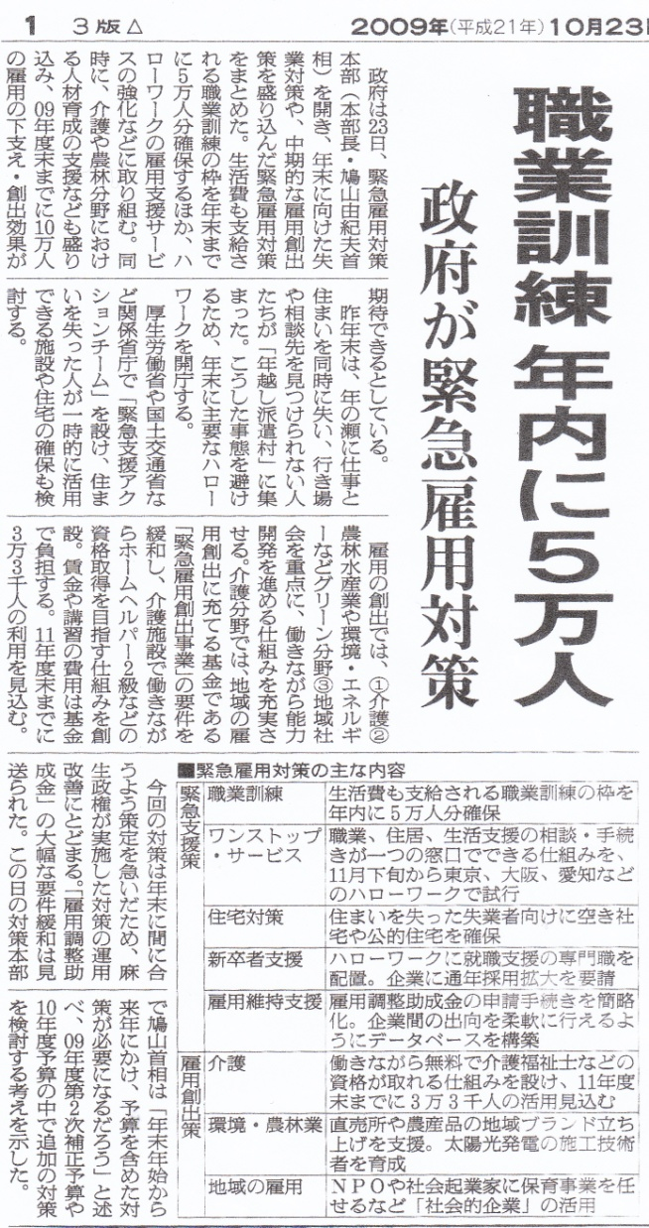
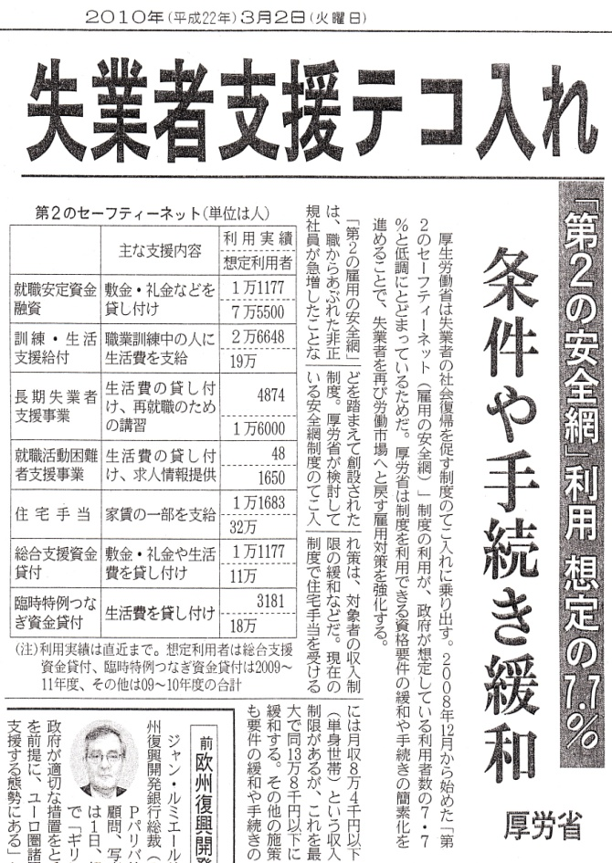
第2のセーフティネット（雇用の安全網）－失業者が再就職するまでの間、国が生活に必要な資金を貸し付けたり、支援する制度。2008年12月に本格的に始まり、現在は7つの施策がある。対象は雇用保険の失業給付を受けられない人や住居を失った人など。雇用保険の失業給付が第1の安全網、生活保護が最後の安全網で、その間をつないで社会復帰を促す狙いがある。（日経１３．２）
〔資料７〕 派遣村の再現を防ぐ－「ワンストップサービス」（09年末～10年年始)を実施
新政権発足の直後
ワンストップサービス
3ヶ月後－活用7.7％
26,648人
10.3.2（日経）
Notes:
①ワンストップサービスは「派遣村の再現を防ぐ」ことに主眼があった。菅副総理肝いりで、湯浅誠が内閣府参与に入り、努力した。
②支援ガイドのチラシを見た瞬間、「金を貸す話」ばかりと感じた。

Slide 8
〔資料８〕 利用率平均7.7％の「第2の安全網」の内容と利用状況
（「日経」報道を補強して作成）
 | 支援の内容 | 利用状況
A 就職安定資金融資 | 貸付（職安）－敷金・礼金など（上限50万円）、家賃補助6万円×6か月、常用就職活動費15万円×6回。 | 11,177／75,500人(14.8％）
Ｂ 住宅手当 | 給付（自治体）－家賃の一部を支援、東京は53700円を6カ月。 | 11,683／320,000人（3.7％）
Ｃ 総合支援資金貸付 | 貸付（社会福祉協議会）－敷金、礼金や生活費。入居40万円、生活再建費60万円、生活支援金月15万円（最長1年、単身） | 11,177／110,000人（14.8％）
Ｄ 訓練・生活支援給付 | 給付＋貸付（職安）職業訓練中の生活費を支給。単身10万円、世帯主12万円。希望者に5万、8万の生活支援資金の融資がある。 | 26,648／190,000人（14.0％）
Ｅ 臨時特例つなぎ資 金貸付 | 貸付（社会福祉協議会）－公的対策までの当座の生活費の貸付10万円 | 3181／180,000人 （１．８％）
Ｆ 就職活動支援困難 者支援事業 | 給付（職安）－「民間職業紹介」のレールに乗った再就職。3か月で30万円。 | 48／1,650人（2.9％）
Ｇ 長期失業者支援事業 | 貸付（職安）－「民間職業紹介」のレールに乗り、講習を受ける。60歳未満。貸付は労働金庫から月15万円×6回。 | 4,874／16,000人（30.6％）
2011年度から「求職者支援制度」として恒久化
Notes:
①鳩山政権の雇用保険と生活保護の間の「第2のセーフティネット」の諸対策の内容である。
②平均7.7％だが意味が異なる。一つひとつ具体的に問題を探る必要がある。
③そもそも「緊急雇用‥」は何のためにあるのか、連動していない。そのあい路を明確にしないと失業者対策は成り立たない。
④職安と自治体、社会福祉協議会の連携がどう変化しているのか、検証が求められる。

Slide 9
岡部卓（首都大学東京）－総合支援資金は離職者支援の一定の効果はあるが、本来は給付が望ましい。求職中で家もない人への貸し付けは公的な多重債務者を生むようなもので、不良債権化は目に見えている。政府は前政権から引き継いだ場当たり的な措置ではなく、職業安定所や自治体、社会福祉協議会が連携して就労の場を確保する仕組みや雇用保険の拡充など、抜本的な雇用・貧困者政策に取り組むべきだ。 真田政稔（大阪府社協福祉資金部長）－水道も電気も止められ、生活が破たんしている方に貸付をすべきなのか。生活保護の申請を先送りして、借金までさせていると感じる例もある。このままでは原資が枯渇し、制度は破たんしてしまう。
〔資料９〕 「第２の安全網」の“貸付策” をどう見るか？
駒村康平（慶大） 失業対策のすき間を埋めよ
雇用保険の失業手当は、完全失業者の2割程度しか受給できていない。生活保護の予備軍が大量に生まれて
もおかしくないが、受給は限定的。雇用保険と生活保護の間に落ち込む労働者が生まれている。そのすき間を
埋める必要がある。
「失業扶助」－資力調査をせず、職業訓練の受講を義務付ける。条件をつけて所得保障を行う。
住宅手当や家族手当－所得が低い世帯。夫婦とも非正規でも家庭をもてるような仕組みづくりが不可欠。
「毎日」社説（2010.1.23） 貧困対策－就労につながる支援を
…いくら安全網を拡充しても、それが機能しなければ生活保護の受給者は増え、長期化して財政を圧迫する
悪循環に陥る。…相談窓口と予算を増やすだけでなく、着実に就労や社会参加につなげるための制度改革が
必要でないか。
Notes:
①「貸付策」は公的多重債務者をつくりことになる。必要ならば給付制度は正論である。
②やはり、失業扶助と就労を正面から議論すべき局面にあるといえる。

Slide 10
〔資料10〕 雇用保険の現状（09年度補正予算後）
基本手当 1兆7126億円
解雇等 90～330日
一般 90～150日
被保険者3782万人（08年平均）
求職者給付
1兆7941億円
高齢者求職者給付
334億円
失業等給付
2兆2605億円
短期雇用特例求職者給付一時金30日分（当分40日）
国庫負担原則1/4
労使折半 8/1000
・予算で取り崩し
・剰余積立
国庫負担2395億円
日雇労働者給付
125億円
就職促進給付
1335億円
就職手当・再就職手当
雇用保険
教育訓練給付
62億円
教育訓練給付金
受講費支給。上限10万円
保険料収入
・失業給付－1兆3697億円
・2事業－5055億円
保険料率11/1000
積立金
4兆7868億円
高齢者雇用継続給付
1566億円、60歳以上賃金の15％相当
雇用継続給付
3267億円
雇用安定資金
3,552億円
国庫負担原則1/8
育児休業給付
1682億円、賃金の50％相当額
・組み入れ
・予算で取り崩し
雇用安定事業
「雇調金」など
介護休業給付
19億円、賃金の40％相当額
２事業
1兆1911億円
能力開発事業
事業主助成
事業主負担 3/1000
Notes:
①雇用保険の体系、概要を認識する。
②「失業保険」から「雇用保険」は労働政策の大転換であった。別に学習が重要である。
・労働者に対する直接給付ー貧困
・企業への助成ー制度が覚えられない。景気が良くても悪くても「企業助成」のみで政策が展開されて来た。
・保険料、2事業を財源に政策展開は「外郭団体」つくりとイコールで無数に行われ来た。基準行政も同様。本来の職安機能が減少している。

